Slide 1
Responsive Layout
Екип 9:
Лора Гоцева, 0MI0700001
Александър Славов, 4MI0700031
Дейвид Петров, 5MI0700012
Атанас Керанов, 1MI0700017

Slide 2
За какво ще си говорим?
Други методи за Responsive Layout
Какво е Responsive Web Design?
01
03
02
Media Queries и как да ги използваме
04
Обобщение и пример

Slide 3
Какво е Responsive Web Design?

Slide 4
Въведение
История
Значение
Инструменти

Slide 5
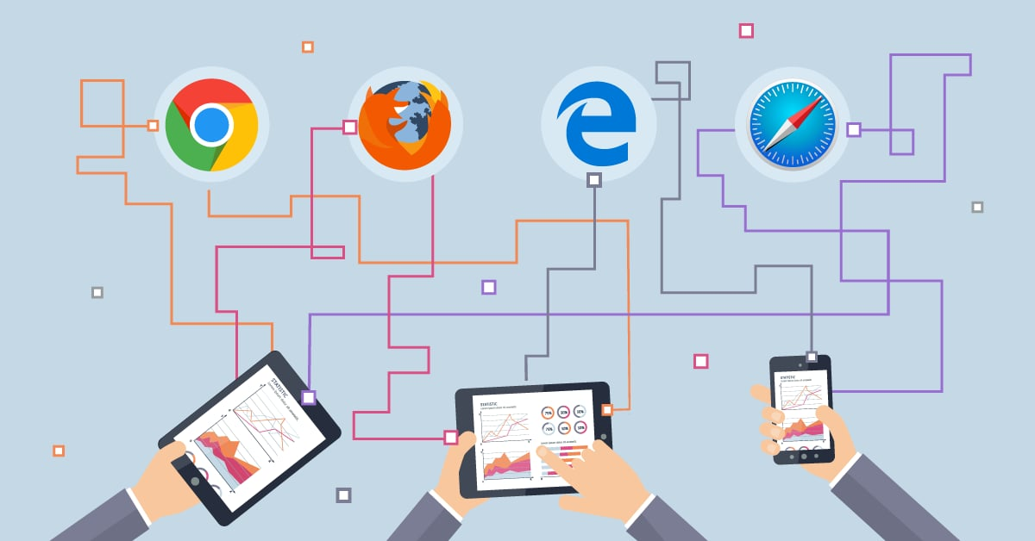

Slide 6
Media Queries

Slide 7
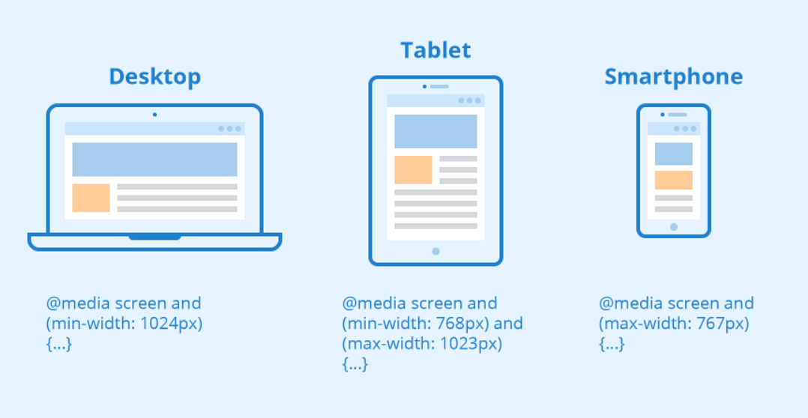

Slide 8
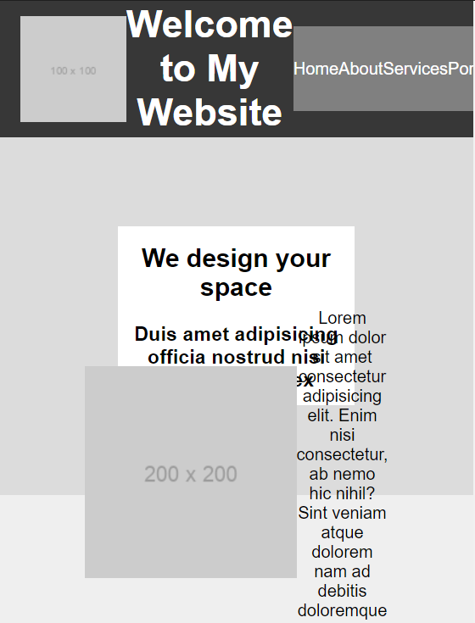
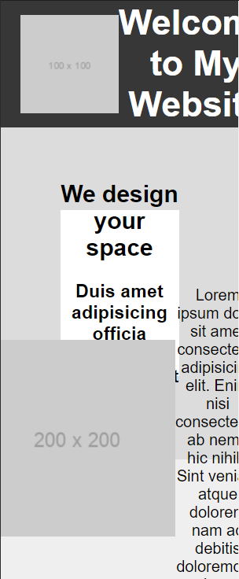
Стандартна широчина за таблет и смартфон

Slide 9
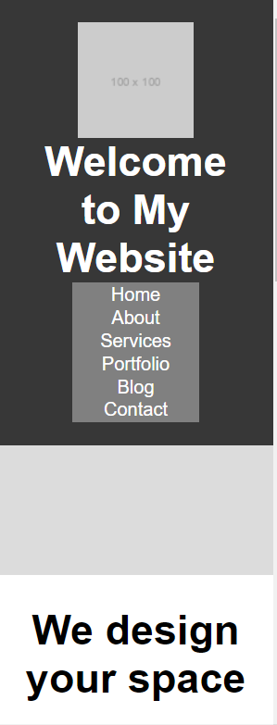
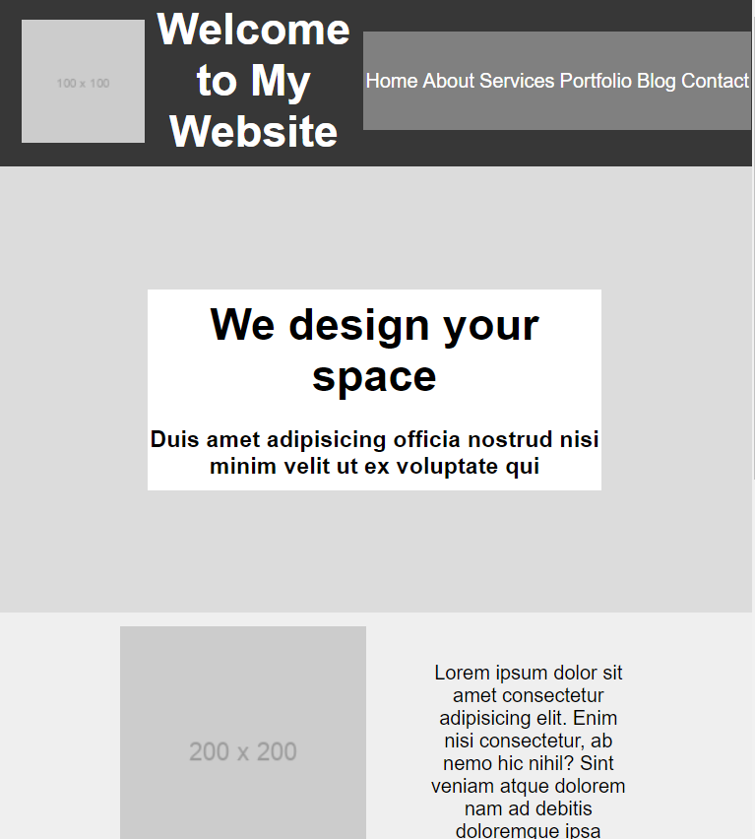
След използването на медийни заявки

Slide 10
Медийни типове
All
Screen
Print
Aural

Slide 11
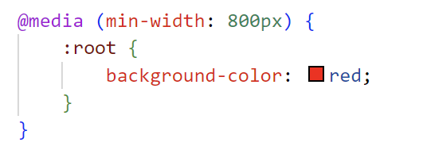
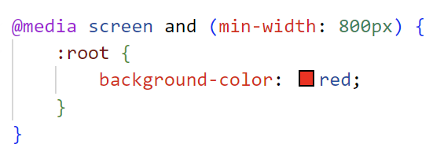
Синтаксис и работа с media queries

Slide 12
Синтаксис и работа с media queries

Slide 13
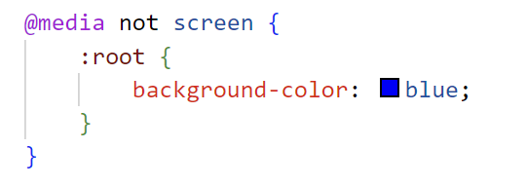
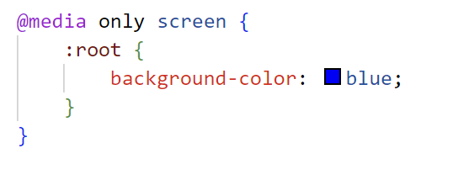
Синтаксис и работа с media queries

Slide 14
Други методи за Responsive Layout

Slide 15
Units
Спрямо екрана (1% по коефициента)
Фиксирани
cm
mm
in
px
vw
vh
vmin
vmax
Спрямо други елементи
em
rem
%

Slide 16
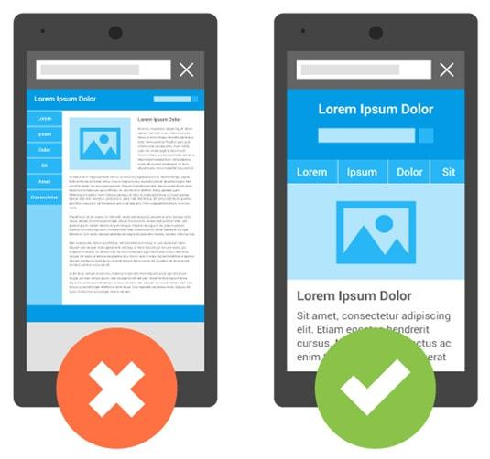
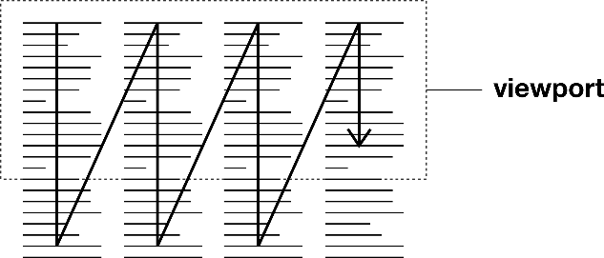
Viewport

Slide 17
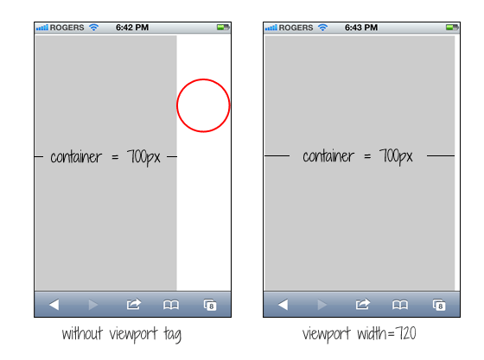
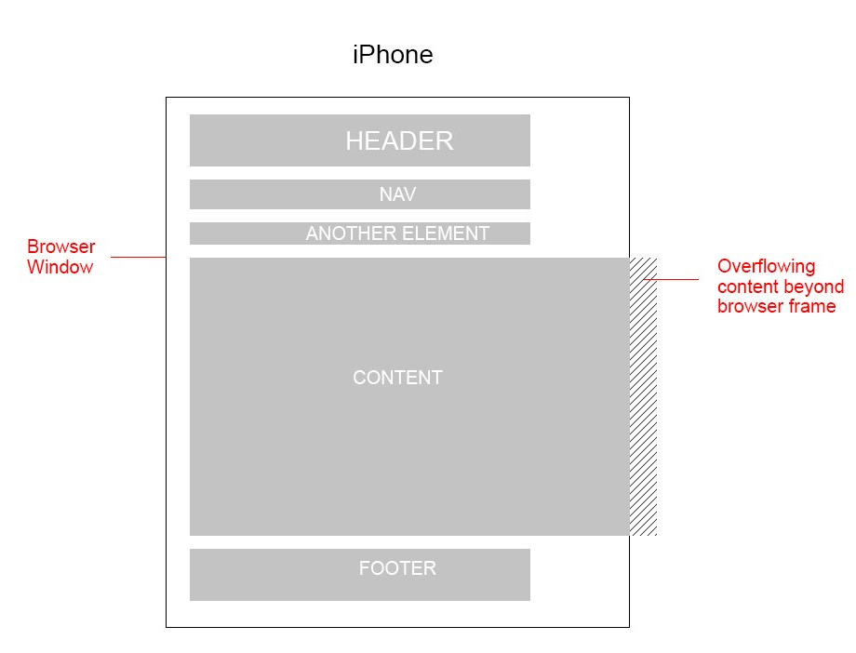
Viewport

Slide 18
Flexbox & Grid

Slide 19
Multicol layout

Slide 20
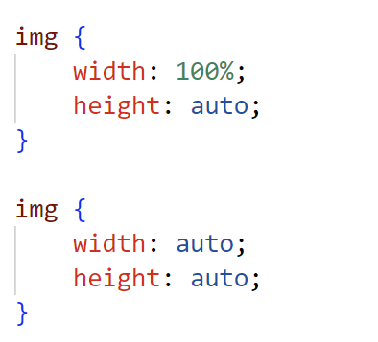
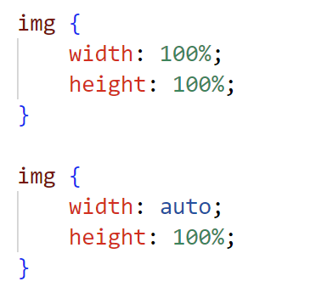
Responsive images

Slide 21
Responsive images

Slide 22
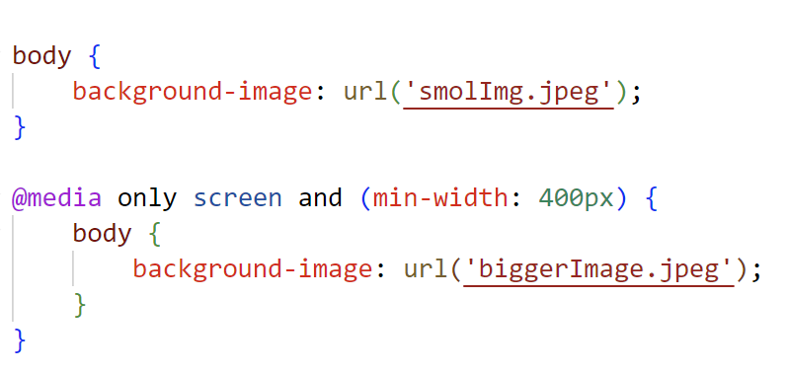
Responsive images

Slide 23
Обобщение и пример

Slide 24
Въпроси?
Благодарим за вниманието!

